Slide 1

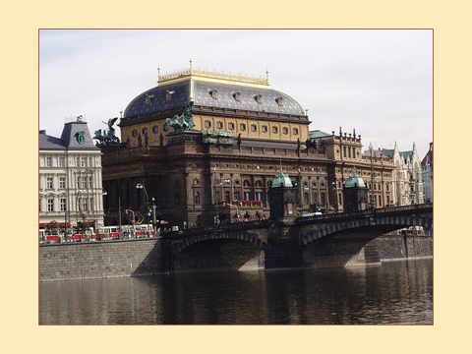
ZÁKLADNÍ ŠKOLA SLOVAN, KROMĚŘÍŽ, PŘÍSPĚVKOVÁ ORGANIZACE
ZEYEROVA 3354, 767 01 KROMĚŘÍŽ
projekt v rámci vzdělávacího programu
VZDĚLÁNÍ PRO KONKURENCESCHOPNOST
ŠABLONA ČÍSLO: III/2
NÁZEV: INOVACE A ZKVALITNĚNÍ VÝUKY PROSTŘEDNICTVÍM ICT
PŘEDMĚT: JAZYK ČESKÝ
ROČNÍK: IX.
TÉMA: PROJEKT DIVADLO – NÁRODNÍ DIVADLO
AUTOR: MGR. HANA GINTEROVÁ
DATUM VYTVOŘENÍ: 23. 11. 2011
VY_32_INOVACE_51_HG

Slide 2
ANOTACE
PREZENTACE VYTVOŘENA JAKO DOPLNĚK K UČIVU 9. ROČNÍKU – PROJEKT DIVADLO – NÁRODNÍ DIVADLO
V RÁMCI PREZENTACE MAJÍ ŽÁCI MOŽNOST
PRACOVAT S LITERÁRNÍMI TERMÍNY V OBLASTI DRAMATU
SEZNÁMIT SE S HISTORIÍ A SOUČASNOSTÍ NÁRODNÍHO DIVADLA
DO PREZENTACE JSOU VLOŽENY HYPERTEXTOVÉ ODKAZY
Pilotáž: Prezentace pilotována ve třídách 9. ročníků, je možné ji využít k doplnění učiva literatury ve všech ročnících II. stupně ZŠ. Historie Národního divadla žáky velmi oslovuje, je možné navázat na jejich znalosti z jiných předmětů. Prezentace poskytuje také přehled základních literárních pojmů spojených s dramatem. Motivujte žáky k vlastnímu vyhledávání informací o aktuálním programu divadla v na jeho jednotlivých scénách.

Slide 3
KLÍČOVÁ SLOVA
UMĚLECKÝ SOUBOR
ČINOHRA
BALET
OPERA
OPERETA
MUZIKÁL
INTERIÉR
EXTERIÉR

Slide 4
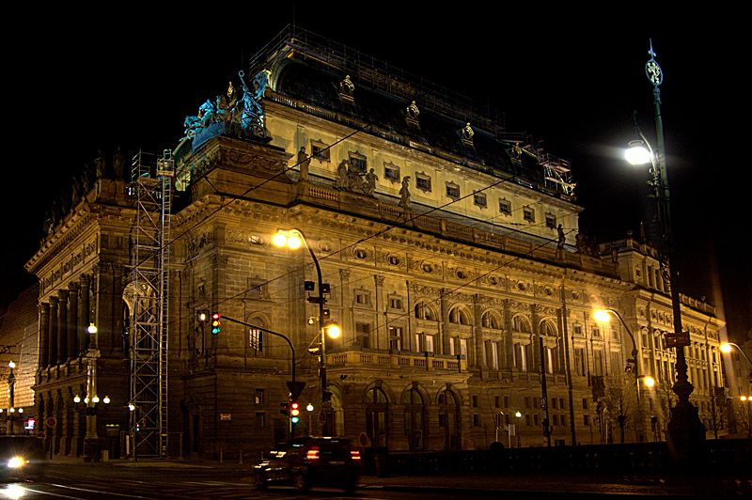
Národní divadlo
„Ať vítěz lid sem kráčí“
Jaroslav Vrchlický …při příležitost znovuotevření divadla po požáru

Slide 5
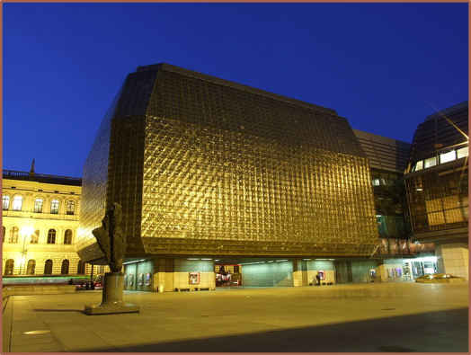
Národní divadlo
CO PŘEDSTAVUJE NÁRODNÍ DIVADLO
jedna z dominant hlavního města
architektonický skvost
symbol soudržnosti a sebeuvědomění českého národa
nejvyšší meta tuzemských umělců

Slide 6
Prozatímní divadlo
První myšlenka zbudování divadla vznikla v rámci národního obrození v polovině 19. století.
Žádost o výstavbu samostatného českého divadla předložil českému sněmu František Palacký.
Na stavbu Národního divadla přispívali chudí lidé stejně jako šlechtici, vědci či umělci, včetně císaře Františka Josefa II.
Za Bachova absolutismu se situace značně ztížila, a tak došlo pouze k výstavbě Prozatímního divadla.

Slide 7
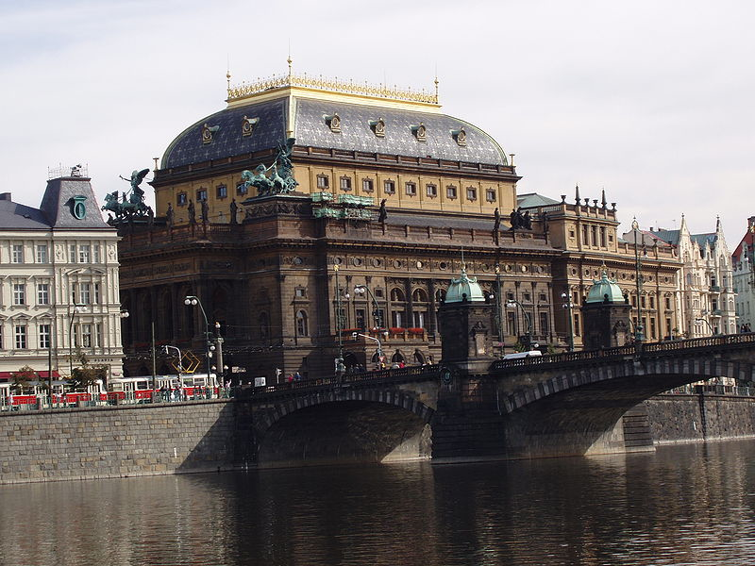

Slide 8
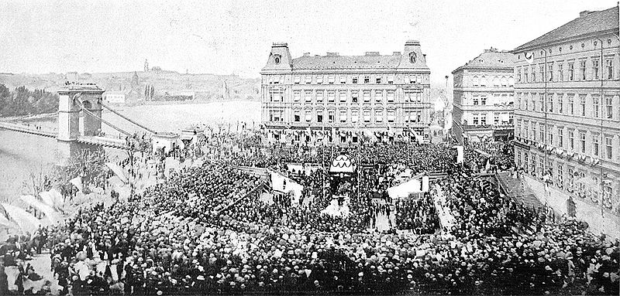
Stavba a výzdoba
Brzy se však opět ozvaly hlasy volající po zbudování honosnějšího divadla, a tak byly v režii architekta Josefa Zítka 16. května 1868 položeny základní kameny Národního divadla.
K prvnímu slavnostnímu otevření došlo 11. června 1881 a kromě zahajovacího představení Smetanovy Libuše zde herci odehráli ještě další desítku her.
Poté byla budova uzavřena z důvodu dokončovacích prací. Během nich však 12. srpna 1881 zachvátil budovu ničivý požár.

Slide 9
Požár
Dne 12. srpna 1881 vznikl v odpoledních hodinách na střeše Národního divadla požár, který se nepodařilo uhasit. Zcela vyhořely dřevěné části střech, železná konstrukce střechy byla zničena a propadla se dovnitř budovy a z větší části bylo zničeno i vnitřní vybavení divadla.
Šetření tehdejších orgánů vedlo nakonec k obžalobě dvou zámečníků, kteří osudný den odpoledne na střeše pracovali na připojení měděného drátu k hromosvodu letováním. Oba zámečníci byli soudem uznáni vinnými a byl jim uložen trest týdenního vězení zostřený dvěma půsty.
Provedená expertíza 1881 zvýšila pravděpodobnost úmyslného založení. Tuto verzi však nelze prokázat, i když údajně existovala osoba, které se jeden německý student z pražské univerzity po požáru svěřil, že požár založil. Podařilo se však vyvrátit obvinění vznesené tehdejším soudem proti dvou zámečníkům a opravit tak jednu chybu v historii požární ochrany.

Slide 10
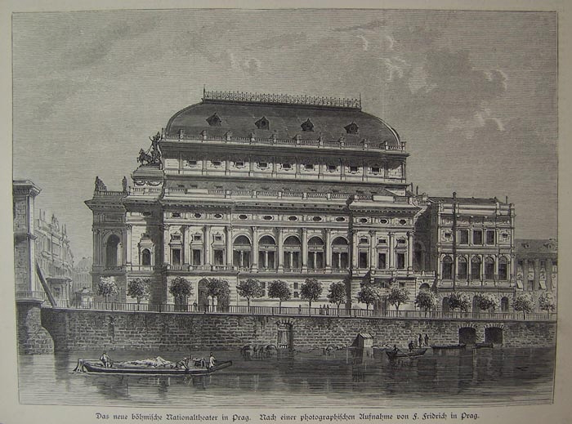
Znovuotevření národního dovadla
Katastrofa měla za následek ještě větší odhodlanost pro nové sbírky a během necelých padesáti dní vybrali pořadatelé celý milión zlatých.
Poté mohla začít nová stavba.
K otevření obnoveného Národního divadla došlo 18. listopadu 1883.

Slide 11
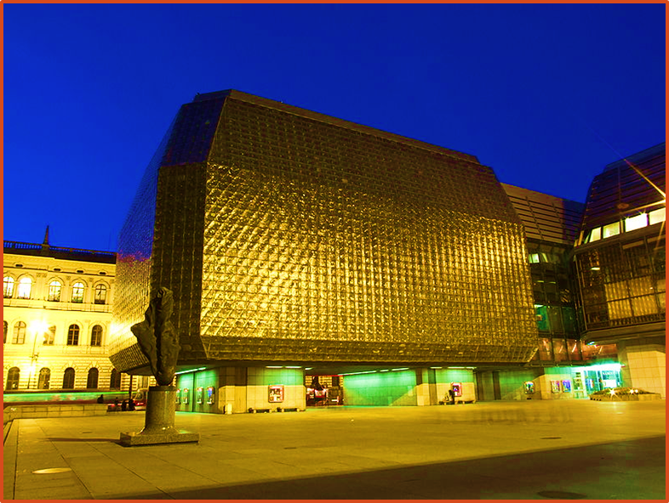
RekoNstrukce
V 70. letech 20. století se ukázal stav Národního divadla jako velmi špatný, a tak byla podniknuta rozsáhlá rekonstrukce.
Byl zvýšen sklon podlahy, vybudovány kuřárny, zabudováno větrání, snížen počet sedadel (986 míst celkem).
Byl také zmenšen Voršilský klášter a na zabrané ploše vznikly nové budovy, pojmenované jako Nová scéna ND.

Slide 12
Současné národní divadlo
Budova Národního divadla sídlí na rohu ulice Národní a Smetanova nábřeží. Od rekonstrukce v roce 1983 k novorenesanční stavbě náleží také modernější Nová scéna. Kromě těchto dvou objektů je k Národnímu divadlu přičleněno též Stavovské divadlo a divadlo Kolowrat na Starém Městě.

Slide 13
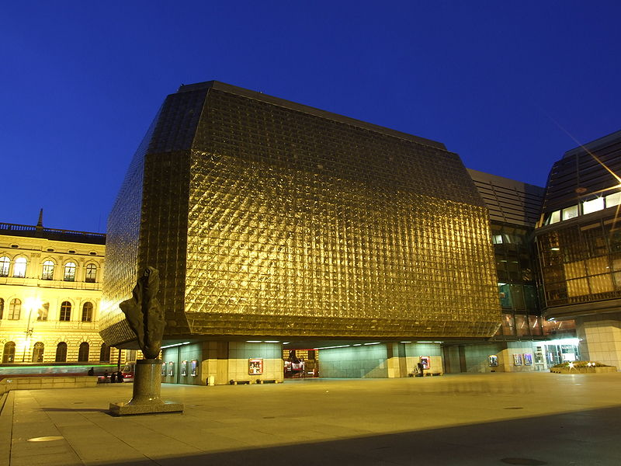
UmĚlecké soubory
Národní divadlo má tři různé vlastní umělecké soubory:
Činohra Národního divadla
Balet Národního divadla
Opera Národního divadla

Slide 14
LITERÁRNÍ TERMÍNY
UMĚLECKÝ SOUBOR
ČINOHRA
BALET
OPERA
OPERETA
MUZIKÁL
INTERIÉR
EXTERIÉR

Slide 15
CITACE: OBRÁZKY, FOTOGRAFIE, KRESBY
ZIVNER, Adam. Http://cz.wikipedia.org [online]. 23. 4. 2008, 22:05. [cit. 2011-11-23] Soubor:NationalTheatrePrague.jpg. Dostupné z WWW: <http://cs.wikipedia.org/wiki/Soubor:NationalTheatrePrague.jpg>.
Autor neznámý. Http://cz.wikipedia.org [online]. 27. 7. 2008, 19:45. [cit. 2011-11-23] Soubor:Zakladni kamen Narodniho divadla.JPG. Dostupné z WWW: <http://cs.wikipedia.org/wiki/Soubor:Zakladni_kamen_Narodniho_divadla.JPG>
ZÖRNER, Patrick-Emil. Http://cz.wikipedia.org [online]. 20. 9. 2005, 20:06. [cit. 2011-11-23] File:WorksMoliere1739Vol01.jpg. Dostupné z WWW: < http://cs.wikipedia.org/wiki/Soubor:Praha_2005-09-20_n%C3%A1rodn%C3%AD_divadlo.jpg>.
Autor neznámý. Http://cz.wikipedia.org [online]. 026. 10. 2006, 19:35 [cit. 2011-11-23] Soubor:Narodni divadlo Praha 1881.jpg. Dostupné z WWW: <http://cs.wikipedia.org/wiki/Soubor:Narodni_divadlo_Praha_1881.jpg>.
Vložil uživatel Aktron. Http://cz.wikipedia.org [online]. 14. 3. 2008, 21:03. [cit. 2011-11-23] Soubor:Praha, Nové město, Laterna magika v noci II.JPG. Dostupné z WWW: <http://cs.wikipedia.org/wiki/Soubor:Praha,_Nov%C3%A9_m%C4%9Bsto,_Laterna_magika_v_noci_II.JPG>.
Ostatní obrázky a fotografie – kliparty office- www.office.com
FOTOGRAFIE JSOU VKLÁDÁNY OPAKOVANĚ

